Slide 1
JSON Input

Slide 2

目
JSON
JSONPath
JSON Input
Contents

Slide 3
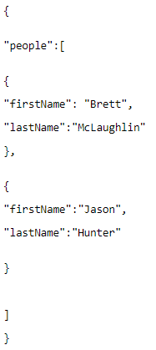

JSON Input
JSON
JSON(JavaScript Object Notation, JS 对象简谱) 是一种轻量级的数据交换格式。
JSON核心概念：数组、对象、属性
数组：[ ]
对象：{ }
属性：key:value

Slide 4
JSON Input
JSONPath
JSONPath类似于XPath在xml文档中的定位，JsonPath表达式通常是用来路径检索或设置Json的。
其表达式可以接受“dot–notation”（点记法）和“bracket–notation”（括号记法）格式
点记法：$.store.book[0].title
括号记法：$[‘store’][‘book’][0][‘title’]

Slide 5
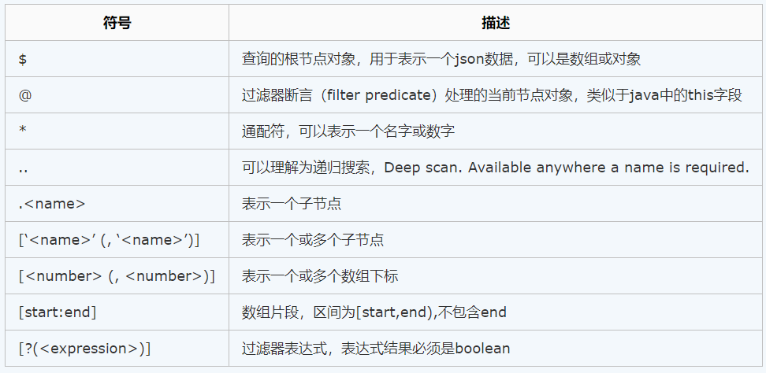
JSON Input
JSONPath-操作符

Slide 6
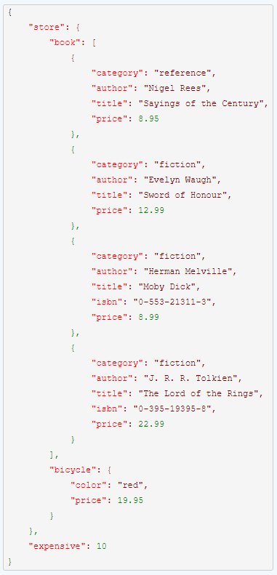
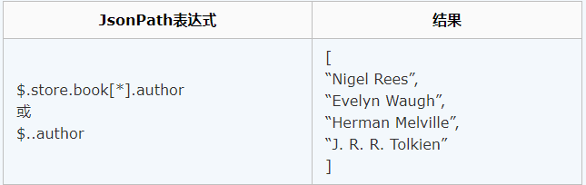
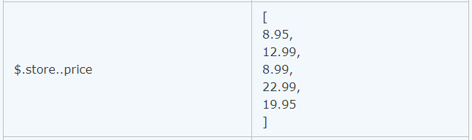
JSON Input
JSONPath

Slide 7
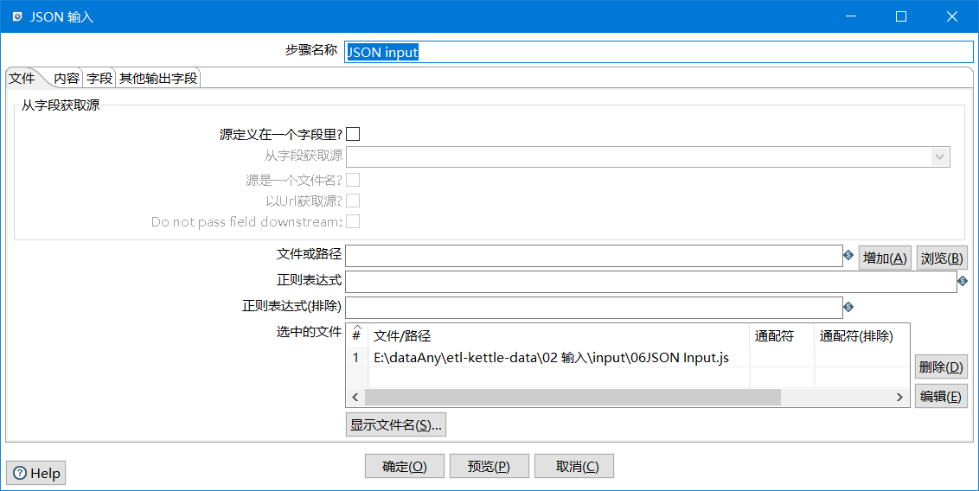
JSON Input
JSON Input
文件目录

Slide 8
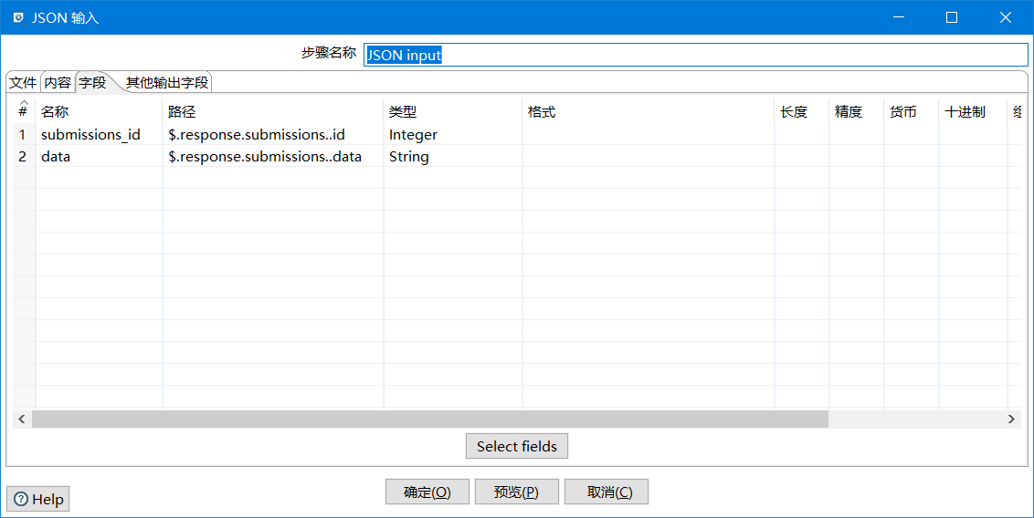
JSON Input
JSON Input
抽取的字段

Slide 9
JSON Input
JSON Input
抽取的路径

Slide 10
JSON Input
JSON Input
数据类型

Slide 11
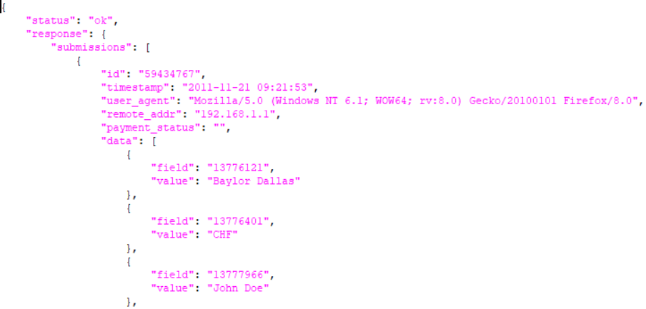
任务
JSON Input
从json文件提取id、field和value数据到excel
任务

Slide 12

JSON Input
分析
输入：JSON Input （两次）
输出：Excel输出

